Slide 1

«Автономный ИИ-исследователь на роботе-платформе»
Первый чекпоинт: гипотеза, команда и план
DID Hack 2026 · 7 октября
Арена задачи; оранжевые точки — скан лидара из нашей симуляции
Notes:
Наш проект — автономный ИИ-исследователь на TurtleBot3. Сегодня показываем исследовательскую гипотезу, команду и план на три дня. На картинке арена задачи и настоящий скан лидара из нашей симуляции: среда уже запущена.

Slide 2
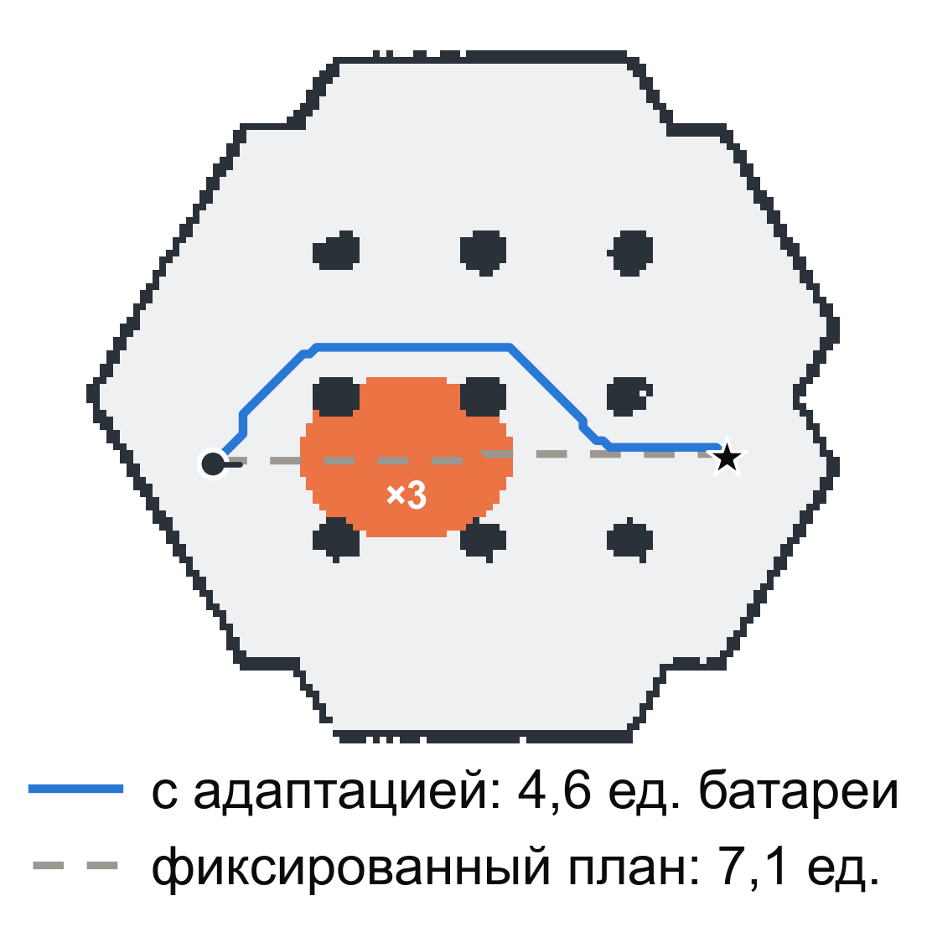
Исследовательская гипотеза
Гипотеза. Агент, который по данным датчиков обновляет модель среды и перестраивает маршрут, соберёт больше образцов и чаще вернётся на базу, чем агент с фиксированным планом.
1
Как проверим
Сравним агента с адаптацией и агента с фиксированным планом в одинаковых сценариях easy, medium и hard, по несколько запусков на каждый.
2
Что измерим
Количество собранных образцов, долю успешных возвращений на базу и расход батареи.
3
Что ожидаем
Наибольшую разницу — в hard, где среда меняется во время прогона.
Первый расчёт на карте арены: объезд дорогого грунта тратит 4,6 ед. батареи вместо 7,1
Notes:
Гипотеза: адаптивный агент, который обновляет модель среды по данным и перестраивает маршрут, соберёт больше образцов и чаще вернётся на базу, чем агент с фиксированным планом. Проверяем сравнением двух агентов в одинаковых сценариях трёх уровней, по несколько запусков. Измеряем собранные образцы, долю возвращений и расход батареи. Ждём наибольшую разницу в hard, где среда меняется. Справа первый расчёт: на карте арены объезд дорогого грунта тратит 4,6 единицы батареи вместо 7,1.

Slide 3
Команда и роли
ЖП
ЕА
ПМ
Журавлёва Полина Петровна
Ефремова Анастасия Михайловна
Путиловский Михаил Вячеславович
разработчик (Back/ROS)
ML (LLM)
аналитик (исследователь)
ROS 2 и Gazebo, генератор сценариев, учёт батареи и штрафов, движение робота
LLM для выбора подцелей, промпты и проверка ответов модели, журнал гипотез
гипотеза и метрики, эксперименты и сравнение агентов, результаты и демо
Notes:
Нас трое. Полина — разработчик: ROS, Gazebo, генератор сценариев и движение робота. Анастасия — ML: языковая модель для выбора подцелей и журнал гипотез. Михаил — аналитик: гипотеза, метрики, эксперименты и демонстрация.

Slide 4
План реализации проекта: 7–9 октября
7.10
Основа системы
8.10
Исследование и адаптация
9.10
Проверка и демонстрация
ROS 2, Gazebo, робот и датчики — готово
Генератор сценариев; учёт батареи, образцов и штрафов
Движение с обходом препятствий
LLM для выбора подцелей
Поиск образцов по сигналу датчика
Оценка расхода энергии на единицу пути
Журнал гипотез
Реакция на смену грунта, опасные зоны и сбои датчика: обновление модели и маршрута
Весь цикл на easy, medium и hard
Сравнение работы с адаптацией и без неё
Исправление ошибок, проверка возврата на базу
Запуск одной командой, результаты и финальное демо
Результат: робот получает миссию и выполняет подцели
Результат: робот проверяет гипотезы и адаптируется к изменениям
Результат: проверенная система уровней 0–4 с воспроизводимой демонстрацией
Notes:
План на три дня. Сегодня основа: симуляция уже запущена, дальше генератор сценариев, движение и языковая модель для выбора подцелей. Завтра исследование и адаптация: поиск образцов, оценка расхода, журнал гипотез, реакция на изменения среды. Девятого проверяем весь цикл на трёх уровнях, сравниваем агента с адаптацией и без неё и готовим демонстрацию.

